Slide 1

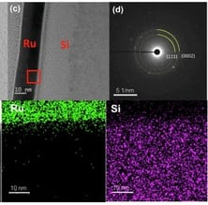
SF2X RDSVK070.6C ET results
●
평가목적 ; V0 Ru overburden CMP slurry 변경 평가
●
평가결과 ;
POR 대비 slurry R2 + TU 120% 진행 시 ATOI CD 0.1 nm 상향
Line Rs median POR 대비 +6.6% 상승
Via Rc median POR 대비 +3.7% 상승
Ru fill TEM / Ru/dielectric 계면 TEM-EDS
ET 결과 VMA POR 대비 동등수준 / CMBSRP 1.9%p 열화, VCHN 1.8%p 열화, MinA 4.4%p 열화, CMA 2.1%p 열화
Ru 높이 손실에 의한 Rs 상승 및 min-area open 성 fail 추정
line height 3σ POR 대비 증가
현 조건 호환 불가 — slurry 선택비 조정 split 재평가 예정 (V0 DC 기준)
V0 ATOI CD
●
WAFER | MEAN (nm) | 3σ (nm) | RANGE (nm) | Δ vs TARGET
W09(POR) | 10.80 | 0.58 | 1.90 | -0.10
W01 | 10.90 | 0.78 | 2.50 | +0.00
W08 | 10.88 | 0.79 | 2.48 | -0.02
W21 | 10.96 | 0.81 | 2.51 | +0.06
POOLED | 10.88 | 0.75 | 2.51 | -0.02

Slide 2
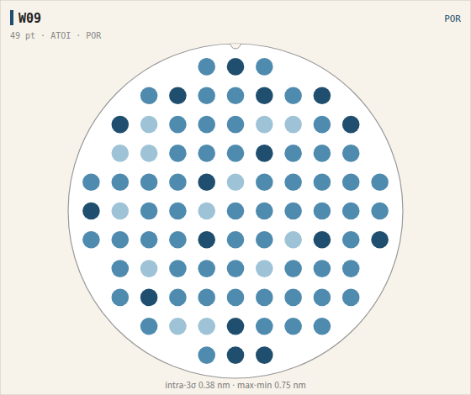
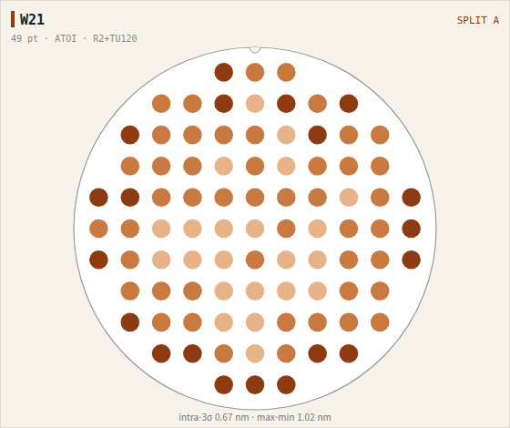
V0 ATOI CD wafer map
Split A: ATOI CD POR 대비 Δ+0.12 nm, edge 영역 편차 확대

Slide 3
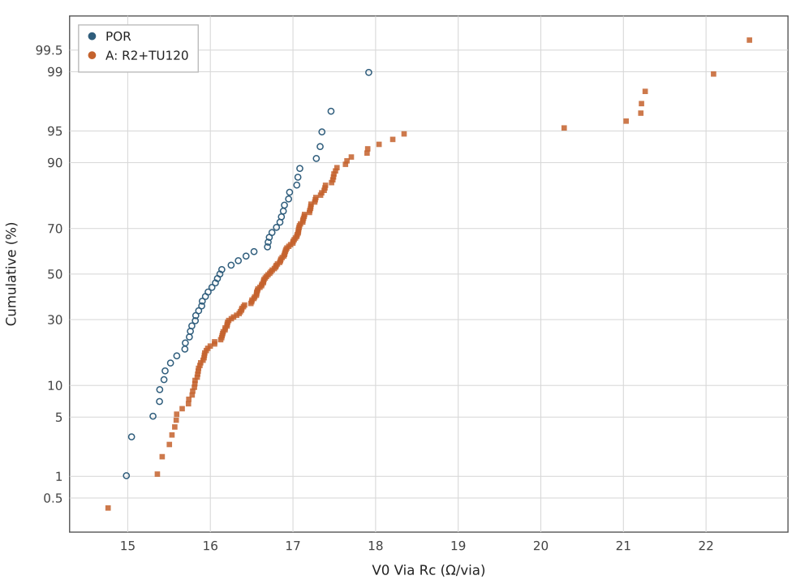
V0 Via Rc cumulative distribution
POR median 16.12
A median 16.71 (+3.7%)
Split A upper tail 다수 → via open 성 영향 추정

Slide 4
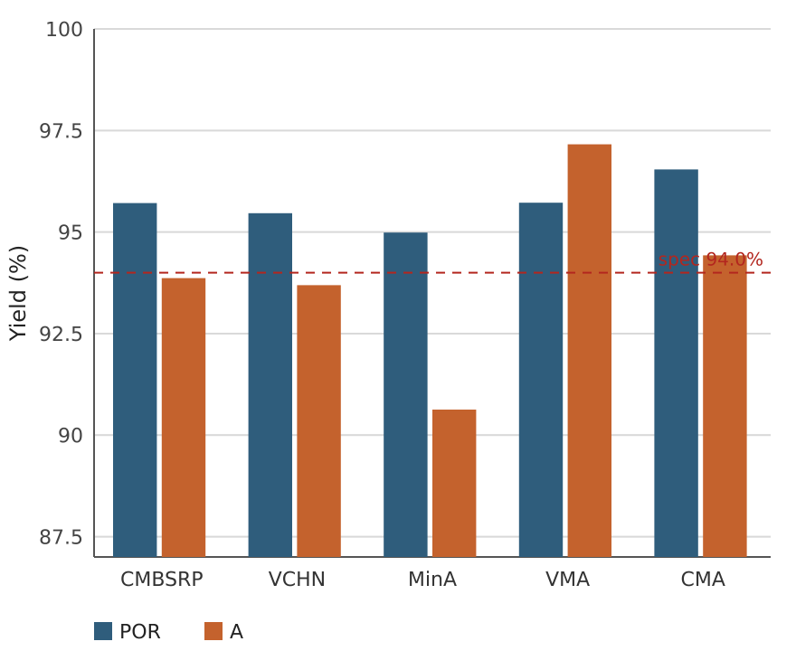
ET results
WF / ITEM | CMBSRP | VCHN | MinA | VMA | CMA
W09(POR) | 95.7 | 95.5 | 95.0 | 95.7 | 96.5
W01 | 94.0 | 94.6 | 91.2 | 97.6 | 94.2
W08 | 93.5 | 93.2 | 90.7 | 96.8 | 95.1
W21 | 94.1 | 93.3 | 90.1 | 97.1 | 93.9
Split A: VMA POR 대비 동등수준 / CMBSRP 1.9%p 열화, VCHN 1.8%p 열화, MinA 4.4%p 열화, CMA 2.1%p 열화
MinA: POR 95.0% → A 90.6%

Slide 5
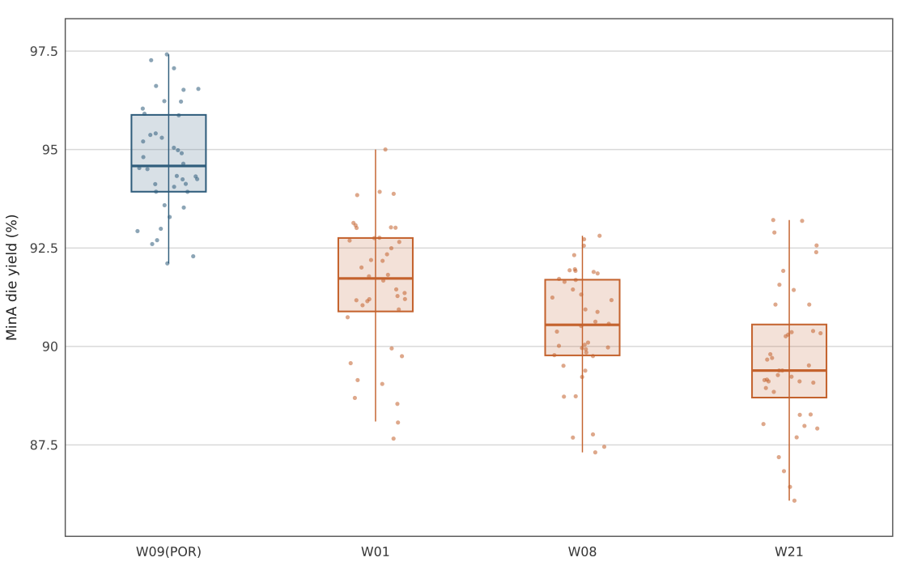
MinA die yield distribution by wafer
POR median 94.6%
Split A median 90.6%
wafer 간 편차 대비 split 간 차이 유의

